Slide 1

MÓDULO 6 · ONDAS E ACÚSTICA · AULA 88
Intensidade e Nível Sonoro
Decibéis na prática
Intensidade Sonora e Nível Sonoro (Decibéis na prática)

Slide 2
Para começar
Um som de 80 decibéis é só um pouquinho mais forte que um de 70 decibéis, ou é bem mais forte que isso?
POSSOR · Ondas e Acústica · Aula 88
2

Slide 3
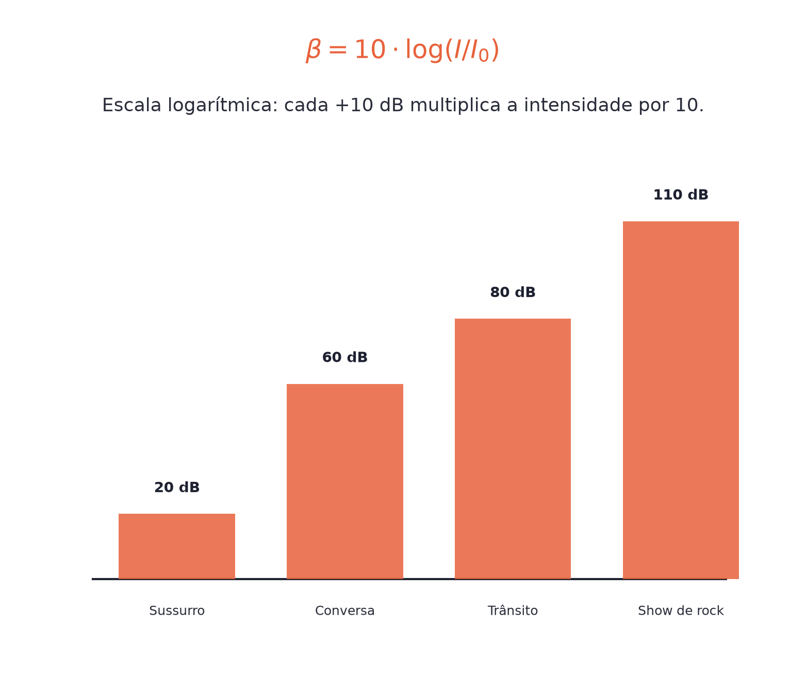
O conceito central
Nível sonoro β=10⋅log(I/I₀) é uma escala LOGARÍTMICA — cada +10 dB multiplica a intensidade física por 10 vezes.
POSSOR · Ondas e Acústica · Aula 88
3

Slide 4
Como funciona
A referência e a regra prática da escala:
• I₀=10⁻¹² W/m² é o limiar da audição humana (β=0 dB)
• Cada +10 dB = intensidade física 10 vezes maior
POSSOR · Ondas e Acústica · Aula 88
4

Slide 5

Cuidado com essa armadilha
A escala de decibéis não é linear como metros ou quilos — ela é logarítmica, e isso muda tudo na hora de comparar sons.
POSSOR · Ondas e Acústica · Aula 88
5

Slide 6
Exemplo resolvido
Um som tem intensidade I=10⁻⁶ W/m² (I₀=10⁻¹² W/m²).
β = 10⋅log(I/I₀)
β = 10⋅log(10⁶)
β = 60 dB
POSSOR · Ondas e Acústica · Aula 88
6

Slide 7
Roteiro de hoje
1
Pergunta inicial
2
β=10⋅log(I/I_0)
3
Exemplo resolvido
4
Exercícios
POSSOR · Ondas e Acústica · Aula 88
7

Slide 8

Hora dos Exercícios — Fixação
QUESTÃO 1
Um som tem intensidade I=10⁻⁶ W/m². Calcule seu nível sonoro em decibéis, sabendo que I₀=10⁻¹² W/m².
💡 Dica
Cada salto de 10 dB é uma multiplicação por 10, nunca uma soma simples.
POSSOR · Ondas e Acústica · Aula 88
8

Slide 9

Gabarito e Encerramento
Resposta
β=10⋅log(I/I₀)=10⋅log(10⁻⁶/10⁻¹²)=10⋅log(10⁶)=10×6=60 dB.
Resumo da Aula
80 dB não é "um pouco mais" que 70 dB — é 10 vezes mais intenso.
• Sussurro ~20 dB, conversa ~60 dB, trânsito ~80 dB, show ~110 dB.
Próxima aula: Módulo concluído.
POSSOR · Ondas e Acústica · Aula 88
9

